Slide 1
Itsearviointi / Kertaus
Github

Slide 2
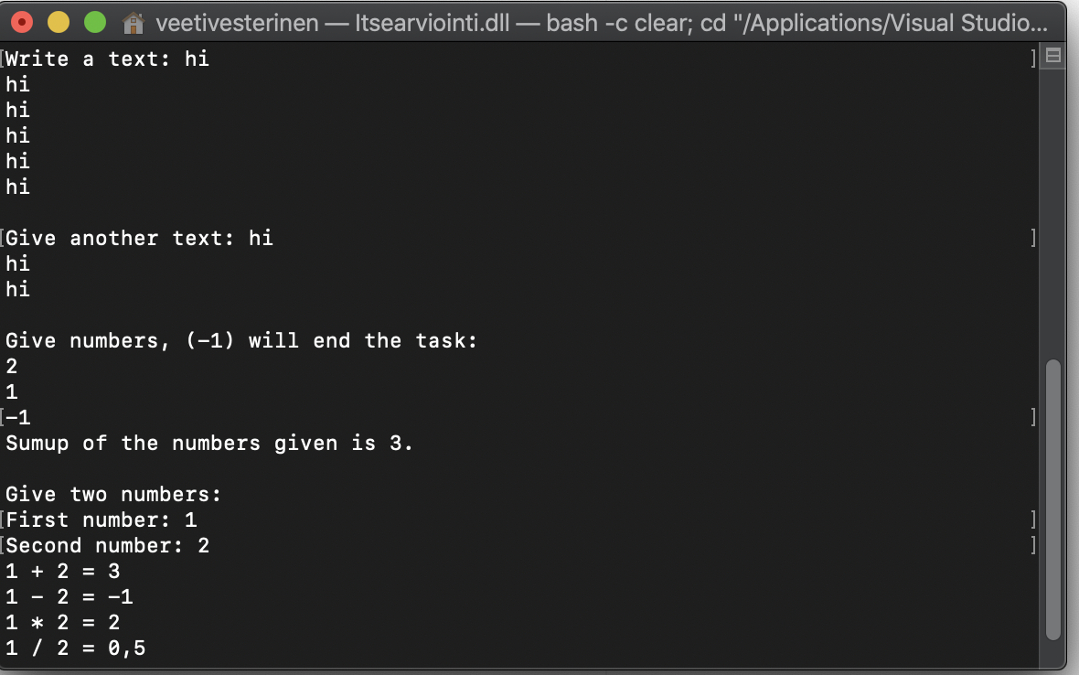
Ohjelmat

